Slide 1
Япония

Slide 2
Япония – страна с удивительной культурой и уникальной природой. В том месте, где восходит солнце, постоянно собираются тысячи туристов. Восхитителен и великолепен здесь каждый уголок, но все-таки стоит выделить список объектов, которые достойны особого внимания.

Slide 3
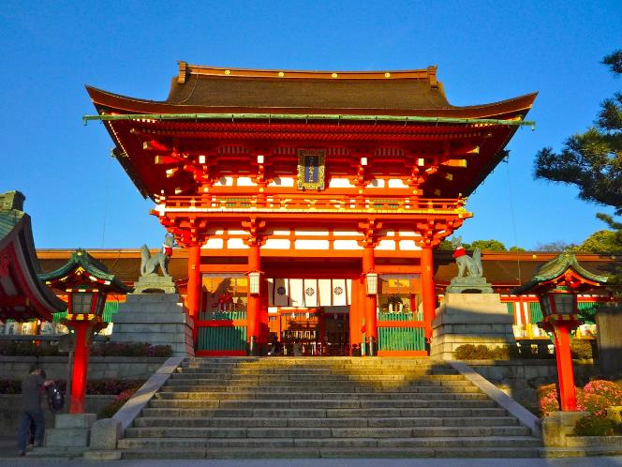
Все достопримечательности Японии хороши по-своему. Японцы и гости страны, которым нужно процветание, отправляются в храм Фусими-Инари. Это святое место имеет уникальную архитектуру. Ворота украшают фигуры самых почитаемых животных в Японии – двух лисиц. Туристам все же рекомендуется прибывать сюда ночью, здесь появляется красота, захватывающая дух, – ворота становятся алыми, статуи и часовни освещают всё пространство вокруг. Особенной популярностью среди постояльцев пользуется обзорная площадка, отсюда во всей красе представлен вид города Киото. Японцы перед входом в храм проводят обязательный обряд – они оставляют пожертвование в специальном ящике для монет, который установлен перед входом.
храм Фусими-Инари.

Slide 4
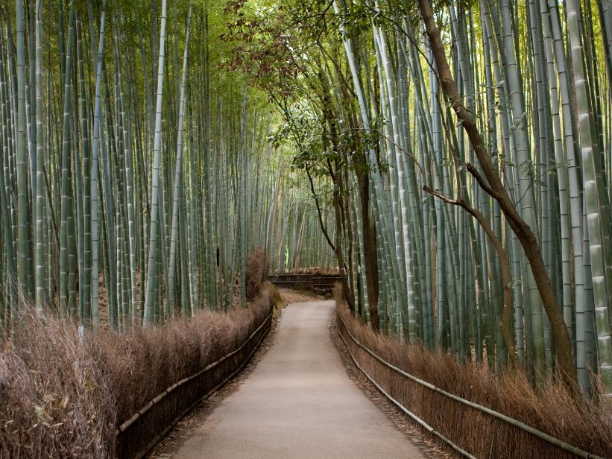
Любителям природы необходимо побывать в бамбуковой роще, располагающейся на территории Киото. Это одна из немногих точек в мире, где можно полностью углубиться в подсознание: побыть наедине с самим собой, понять смысл жизни и отвлечься от всех проблем. Роща состоит из множества деревьев, высота каждого из них превышает 40 метров. Обойти всю природную зону можно всего за 15 минут, но туристы здесь проводят по несколько часов в день. Во время прогулки никто даже не беседует, все наслаждаются лесной музыкой, которую издают деревья.
Бамбуковая роща

Slide 5
Если туристы прибывают в Японию летом, то они стремятся посетить Фудзияму. Это уникальный природный источник – гора правильной конусообразной формы. Это одно из самых красивых мест на всей Земле. У ее подножья располагаются храмы и религиозные места, поэтому многие люди посещают Фудзияму, чтобы совершить ритуал восхождения.
Вулкан Фудзияма

Slide 6
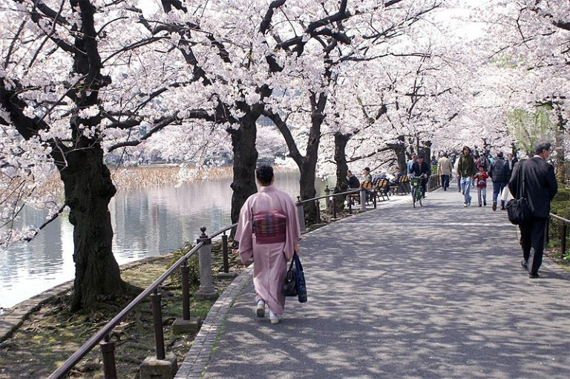
Токио – крайне высокотехнологичный город. Среди изобилия подсвеченных огнями высоток в нем находится островок живой природы «Уэно». Недалеко от центра располагается парк, в котором также работают кафе, храмы, музеи и зоопарк. Красивые аллеи особенно прекрасны в апреле, с наступлением цветения сакуры они преображаются в нежно розовое великолепие. В 19 веке сад «Уэно» был заложен по личному приказу императора. В зоопарке сада можно посмотреть на разных животных, в том числе и на панд.
Парк «Уэно»

Slide 7
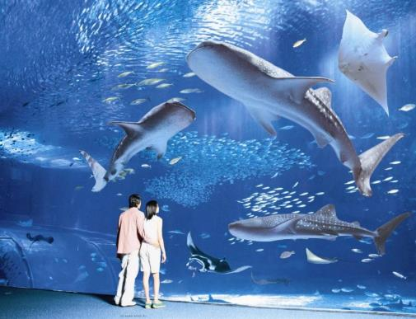
Любители интересного водного мира не должны пройти мимо океанариума с красивым названием «Тюрауми». На одной территории находятся десятки разных особей, в том числе и очень редкие виды, которые нельзя больше нигде увидеть.
Самый крупный океанариум на территории Японии славится и большой посещаемостью, ежегодно сюда приходит более 3 миллионов человек, многие из которых туристы.

Slide 8
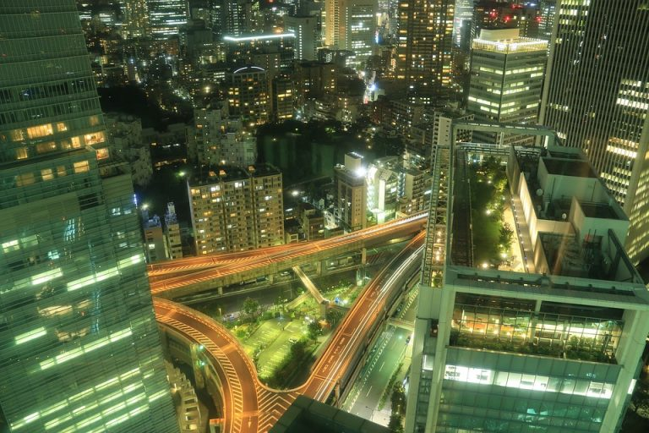
Описание достопримечательностей Японии невозможно без такого места, как Роппонги. Это один из самых красочных и дорогих районов в стране, одни его фотографии вызывают восхищение, а те, кому удалось увидеть красоту вживую, еще долго остаются под приятным впечатлением. Роппонги больше подходит для туристов – любителей ночной жизни. В темное время суток этот район особенно оживлен – здесь открыты ночные клубы, бары, рестораны и другие развлекательные учреждения. Днем здесь тоже не царит спокойствие – открыты крупные бизнес-центры. А вот жилых комплексов мало. В основном люди приезжают сюда из других районов на работу или ради развлечения.
Роппонги

Slide 9
Еще один исторический объект – телевизионная башня в Токио. Уникальное архитектурное сооружение, высота которого 332 метра, ее видно практически с каждого уголка города. По-особенному красива она в темное время суток, когда сказочно и грациозно сияет, преломляя огромный поток света на площадки вокруг. Здесь проходят съемки телевизионных программ и радиовещания. На территории башни множество смотровых площадок, кафе и сувенирных лавок. Много развлечений и у ее подножья – развлекательные и торговые центры, где можно приятно провести время и купить памятные подарки для своих близких.

Slide 10
Это сейчас остров Одайба можно назвать памятником красоты, популярным среди туристов, а когда-то на этом месте была настоящая свалка – разваливающиеся здания, мусор и грязь, издающие ужасающий запах. В 1990 году этому был положен конец. Японцы приложили немало усилий для того, чтобы создать искусственный остров, обогатить его цветущими насаждениями и современными зданиями. Сейчас этот район можно назвать жилым. Из-за огромного количества футуристических застроек его считают городом будущего. Добраться сюда можно на метро или речном трамвае, но туристы предпочитают делать это пешком через Радужный мост, чтобы одновременно насладиться и другими красотами Японии.
остров Одайба

Slide 11
Замок Белой Цапли был выстроен в 14 веке. До 17 века великолепный дворец много раз перестраивался. Изящность фасадов замка не должна вводить в заблуждение, он построен с оборонной целью, и для этой цели неоднократно использовался. Некоторые ценители японской архитектуры сравнивают замок с раскрытым веером. На одной из его башен можно увидеть рыбку-оберег, которая согласно поверью защищает дворец от пожаров. В этом замке много уникальных помещений с интересной историей, поэтому на экскурсию туристы выделают по несколько часов, но даже этого времени оказывается недостаточно, чтобы насладиться всеми его красотами, поэтому часто возвращаются сюда снова.
Замок Белой Цапли в Химедзи

Slide 12
В 3-х часах езды от столицы Японии располагается известный замок Мацумото. Архаичный замок времен самураев находится на болотистой территории. За черную крышу Мацумото прозвали «замком Ворона». Под фундаментом строения есть 3 потайных хода. Клан Исикава – основатели дворца, которые отстроили его в 1580 году. Сегодня в Мацумото действует выставка самураев. Еще там есть экспозиции с оружием разных эпох. Вокруг замка находится ров, где, как и прежде, плавают лебеди и карпы. К замку стоит ехать на поезде от Токио до Нагано.
Замок Мацумото недалеко от Токио

Slide 13
Обязательно стоит побывать туристам и в императорском дворце. Это один из самых важных исторических объектов в Стране восходящего солнца. Здесь до сих пор проживает императорская семья, поэтому для туристов становятся доступными лишь несколько его помещений, где располагаются музеи. В основном туристы приезжают сюда, чтобы насладиться архитектурой. Так как замок располагается в центральной части Токио, вблизи него есть много не менее интересных объектов для развлечения и отдыха.
Императорский дворец

Slide 14
Японский парк Никко можно посещать бесконечно. На его территории располагается несколько видов природных насаждений – хвойные и лиственные деревья, массивы и кустарники, альпийские луга. На территории растет множество очень редких цветов, которые больше не встретишь нигде. Богат парк и экзотическими животными. Здесь живут такие особи, как пятнистые олени, макаки, белогрудые медведи, косули, зелены и медный фазан. Главной же достопримечательностью этого места является святилище, где покоится сёгуна Иэясу Токугавы. Каждый день великого полководца приходят почитать японцы и гости страны, а экскурсоводы рассказывают туристам об его заслугах на английском языке.

Slide 15
Еще одно уникальное место, которое стоит посетить людям, прибывшим в Японию, – это парк снежных обезьян на острове Хонсю. Всего здесь сосредоточено около 160 особей, они отличаются друг от друга породой, расцветкой и манерой поведения, есть как дикие макаки, так и ручные обезьянки, которых можно покормить с руки. Уникально это место и необыкновенной природой. Больше половины года здесь лежит снег. Также в парке выращивают разные виды растений, практически все из них особи используют в качестве пищи.

Slide 16
Еще одно хорошее место в Японии, которое очень любят путешественники, – Нагойский замок. Фото не может передать красоты этой древней постройки, возведенной еще в 1612 году и полностью восстановленной в послевоенные годы. Кроме роскошного замка туристы могут посмотреть на красивый дворец, живописные дворы и японский сад. В помещениях замка можно увидеть уникальные картины и фрески в уменьшенном виде, также здесь есть несколько комнат, которые благодаря звуковому и цветовому сопровождению погружают человека в другую реальность.
Нагойский замок

Slide 17
Основные достопримечательности Японии для молодого поколения – развитые инфраструктурные районы. Например, Гиндза. Особенно это место полюбилось женщинам, так как здесь огромное количество бутиков и элитных ресторанов. Жизнь кипит тут не только днем, ночью открыто много развлекательных учреждений. В выходные днем здесь закрыт проезд автомобилей. Поэтому вся трасса превращается в пешеходную зону, где могут не спеша прогуляться туристы и насладиться местными красотами.

Slide 18
Любителям искусства стоит посетить прославленный в Японии театр Кабуки-дза. Если посмотреть карту, можно увидеть, что он располагается на территории района Гиндза. Всего это место рассчитано на 1964 человека, и почти каждое представление здесь полный зал зрителей. Каждый раз актеры раскрывают японскую культуру кабуки, показывая постановки в необычных жанрах.

Slide 19
Любителям острых ощущений рекомендуется сделать поездку на Дайканраншу. Это очень большое колесо обозрения диаметром 115 метров. Для многих туристов подъем на нем является обязательным пунктом в программе, потому что с высоты раскрываются необычные красоты местности, которыми хочется наслаждаться бесконечно. Если верит описанию, полный круг колесо делает всего за 15 минут. С верхнего ракурса можно рассмотреть такие достопримечательности, как Радужный мост, Телевизионная башня и многие другие. Для любителей экстрима предоставлены кабинки с прозрачным дном.

Slide 20
Напоминанием о проведении Олимпиады в Японии 1964 года является башня Киото, которая была возведена незадолго до мероприятия. Располагается она прямо на крыше девятиэтажного здания, в котором расположен отель. Японцы не задумывались о том, в какой цвет ее окрасить, она имеет традиционный белый оттенок. До сих пор ходит много слухов о том, несет ли это башня какую-то смысловую нагрузку. Но японцы уверяют, что изначально ее строили как обзорную вышку.

Slide 21
В городе Ураясу возле Токийского залива на 47 гектарах площади открыт огромный тематический парк «Диснейленд». Парк возле Токио настолько большой, что его создатели проложили между объектами парка монорельсовую дорогу. В Токийском Диснейленде есть 7 тематических зон, а также обширная инфраструктура, состоящая из отелей, ресторанов, кофеен и прочих заведений.

Slide 22
В 1985 году в Токио появилась крупная аниме-студия «Гибли». Художники этой студии сумели создать основной стиль рисованного жанра. Он и теперь состоит из больших глаз героев и милых мордашек персонажей. Просто так посетить музей не получится. Билет можно заполучить, только если заранее посетить магазин «Лавсон». Там установлены автоматы, которые продают билеты в музей.

Slide 23
Национальный парк, который прозвали «лесом самоубийц», располагается в предгорье Фудзи всего в 100 км от столицы. Печальная история леса связана с тем фактом, что до 20 века в лес привозили немощных стариков, оставляя там умирать. Ежегодно в страшном лесу сводит счеты с жизнью около 100 человек. В лесу туристы могут осмотреть Ледяную, а также Ветряную пещеру, если не побоятся тишины, которая в лесном массиве кажется зловещей и неестественной.

Slide 24
Храм Ицукусима стоит на берегу озера. Именно в этом озере находятся самые важные ворота Японии. Эти ворота в воде символизируют грань между мирами. Последняя версия ворот была установлена в 1875 году. Сам храмовый комплекс состоит из 17 деревянных сооружений. Все молельные здания установлены на террасах, которые, в свою очередь, стоят на сваях в воде. Японцы считают, что земля вокруг храма священна, поэтому ее нельзя осквернять постройками. Все это великолепие расположено на острове Миядзима.

